Slide 1
Hogyan készítsünk családi digitális házirendet?
MIT TEHET A SZÜLŐ A DIGITÁLIS BIZTONSÁGÉRT- OTTHON?
FÜLÖP HAJNALKA
TUDATOS DIGITÁLIS SZÜLŐ

Slide 2
Hangolódó:)
-A digitális tér végtelen, a szülőség örök kapcsolat.
Mi vagyunk az első generáció, aki offline nőtt fel, és online térben felnövő gyereket nevel.
A tudás két pillére:
1.a technológia, a digitális eszközök, algoritmusok, a tartalmak, és üzleti modellek ismerete.
2.Önismeret, érzelmek felismerése, kapcsolódás fontossága, önszabályozási képesség

Slide 3
Gyerek a neten - alfa generáció- Érintőképernyősök
A mai gyerekek mindegyike a 21. században született
A mai tanárok, szülők pedig a 20.században nőttek fel
Ma már minden iskolás gyerek fiatalabb a Google-nál!
Az alfa generáció egy percig sem élt digitális eszközök nélkül
Az internet alapértelmezett, mindenhol ott van
Nettelenség: NEM OPCIÓ.
Az internetes tartalmak fogyasztása bárhol, bármikor alap szintén
Önálló tartalomfogyasztók, tartalomgyártók (!), alanyai a tartalmaknak

Slide 4
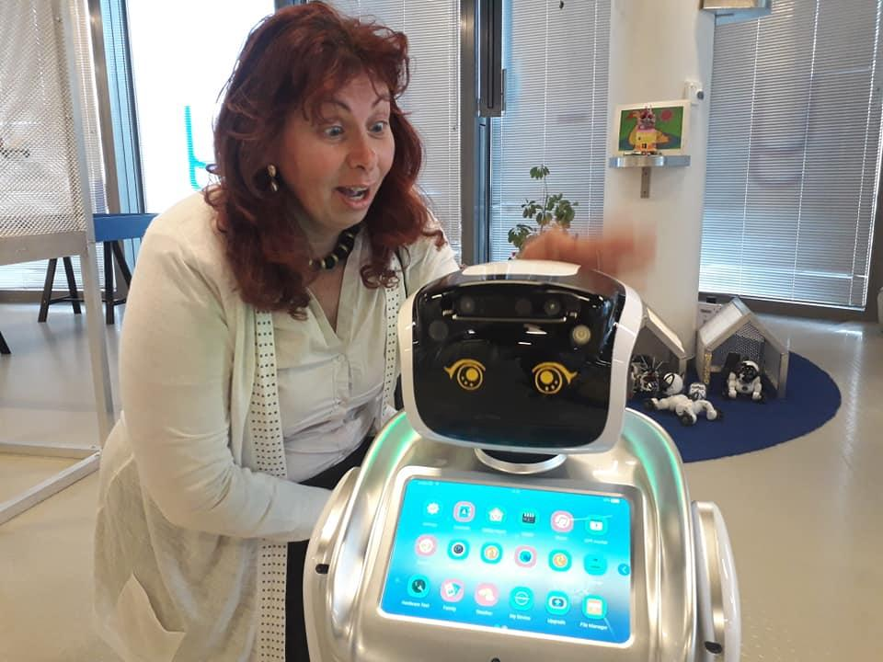
A JÖVŐ MUNKÁI még nem léteznek
Mi alakítjuk ki a gyerekek sémáit
Gépi tanulás
Kiterjesztett valóság- AR
Virtuális valóság- VR
Mesterséges intelligencia - AI, MI
Tárgyak internete
Blockchain
Robotika
Drónok

Slide 5
Megoldás az online jelenlétre
Stratégia: a miérted! Az online jelenlét célja? Mi az ideális válasz?
Taktika: önszabályozás (szülő, tanár, gyerek), kapcsolódás! ,felhatalmazás, társas támasz, kiüresítés, detox.
Technika: Határszabás, gyerekidő, sírásmeghallgatás- Kapcsolódó nevelés- traumatudatos eszközrendszer
Páros meghallgatás

Slide 6
3 M alapelvek szülőként a digitális korban
0-6 éves korig: Modellek vagyunk
6-14 éves korig: menedzserek vagyunk
14-18 éves korig: monitorozunk
Mentális érettség , biológiai kor, családban betöltött szerep, a család dinamikája, a digitális transzformáció időszaka
ld. Covid-generáció, Tik-Tok generáció stb.

Slide 7
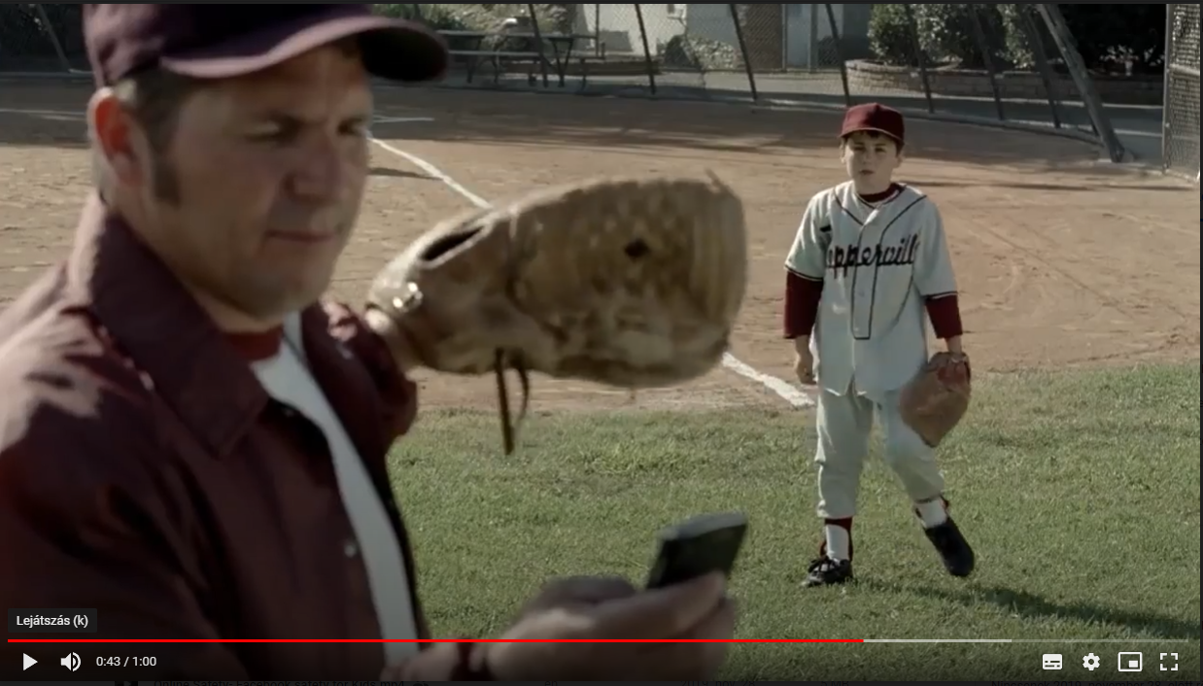
Miért kell kereteket szabni?
A digitális térről való meggyőződéseik, első, erős benyomásaik, véleményük, életüket meghatározó beállítódásuk most, gyerekkorban alakul ki.
A kapcsolódás fontosabb, mint a kontroll!!
Ezekből lesznek a gondolkodási sémák, amelyek a 21. századi sikerességüket befolyásolhatják.
Notes:
Klaus, Really, WO lebst do?

Slide 8
Digitális detox
csökkenti a stresszt
memória és figyelemjavulás
egyensúly
pozitív jövő (hírstop)
csökken a FOMO érzés

Slide 9
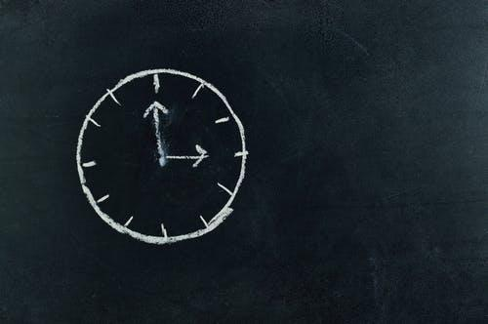
HATÁRSZABÁS!! (KAPCSOLÓDÓ NEVELÉS ESZKÖZTÁRA, PL. GYEREKIDŐ, SÍRÁSMEGHALLGATÁS)
KÉPERNYŐIDŐ: MINDEN CSALÁDBAN MÁS!
Képernyőmentes helyek
képernyőmentes időszakok
Közös képernyőidő
tartalmas digitális elfoglaltságok

Slide 10
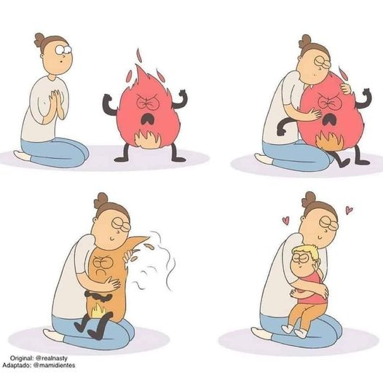
Sírásmeghallgatás- Kapcsolódó nevelés

Slide 11
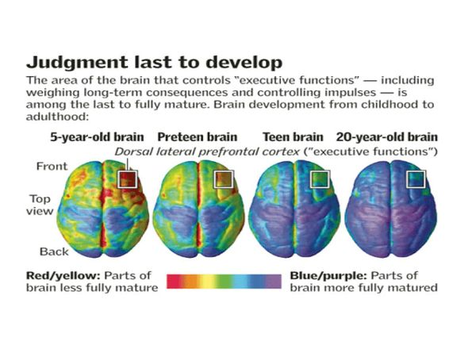
Az agy fejlődése - az érzelemszabályozásért is felelős lebeny érése
Forrás:
PMID: 15148381
Kép: National Institute of Mental Health; Paul Thompson, Ph.D., UCLA Laboratory of Neuro Imaging
Kötődve a kezdetektől (Facebook-oldal)

Slide 12
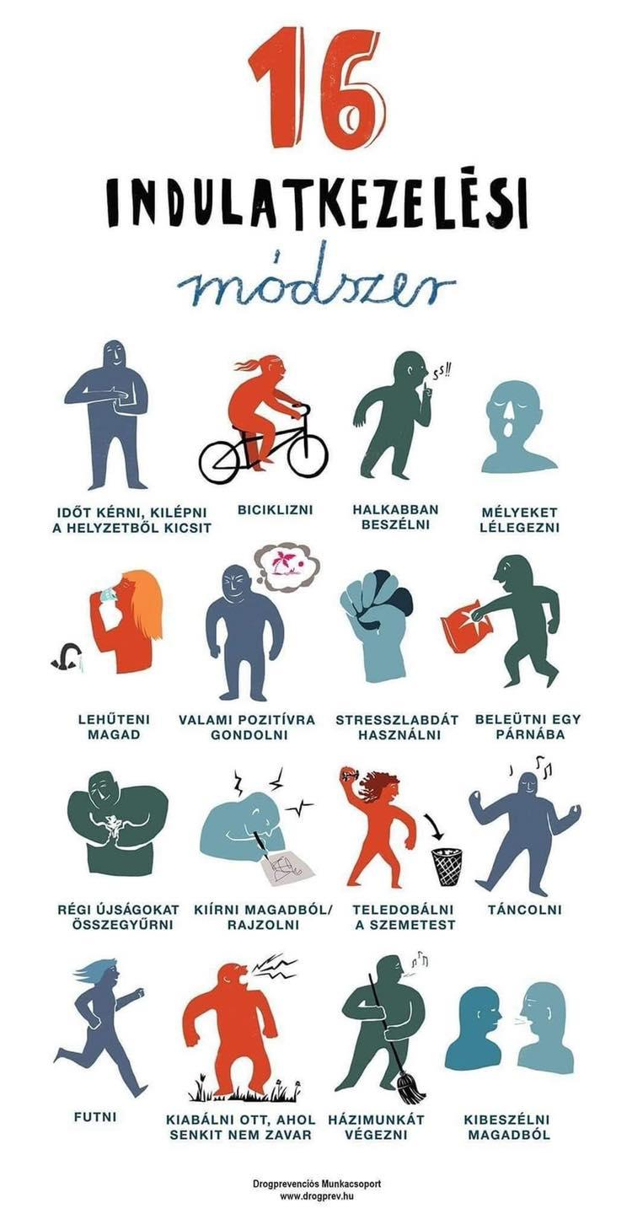
ezeket kirakhatod a falra, hűtőre, saját fotóját is!

Slide 13
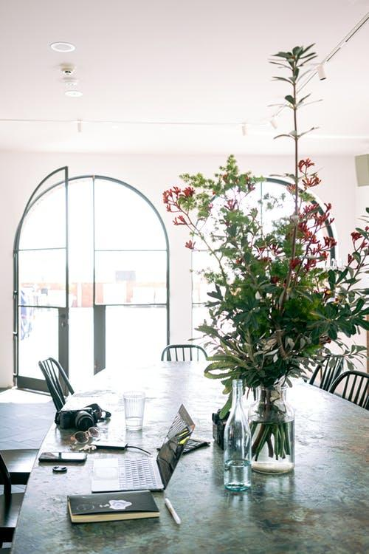
DIGITÁLIS ÉS ANALÓG ZÓNÁK
BESZÉLJÜK MEG A GYEREKKEL, HOGY A LAKÁSBAN HOL VAN ÚN. KÉPERNYŐMENTES TERÜLET ÉS IDŐSZAK.

Slide 14
Fülöp Hajnalka
Mobil: +36 70 77 28 261
hfulop@gmail.com
Kövessetek be: Facebook: Tudatos Digitális Szülő
Online Otthonoktatás alapító

